Slide 1
Урок естествознания 3 класс
Марина Юлия Ивановна
учитель химии и естествознания
МБОУ СОШ №12
г.Новомосковск

Slide 2
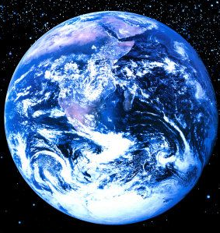
Вид Земли из космоса

Slide 3
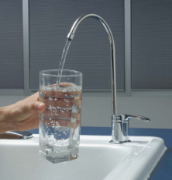
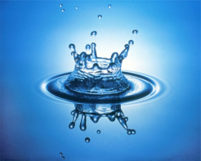
Отгадай загадки
В морях и реках обитает,
Но часто по небу летает.
А наскучит ей летать,
На землю падает опять.
Что в гору не выкатить,
В решете не унести,
В руках не удержать?

Slide 4
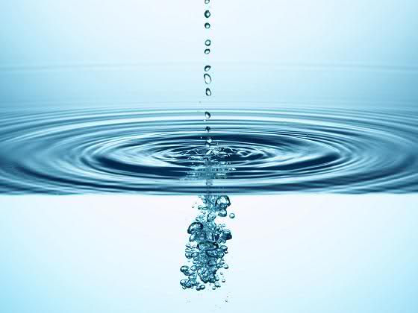
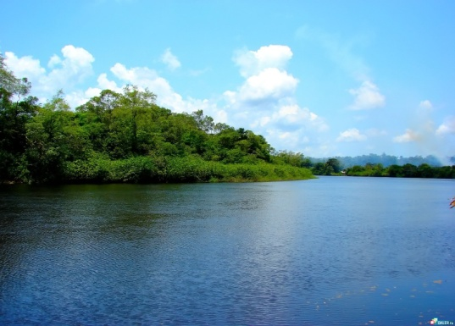
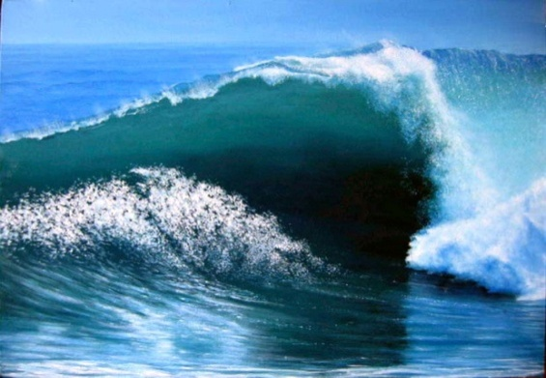
Вода
Notes:
4

Slide 5
Кому нужна вода
Растения

Slide 6
Кому нужна вода
Насекомые

Slide 7
Кому нужна вода
Водные
обитатели

Slide 8
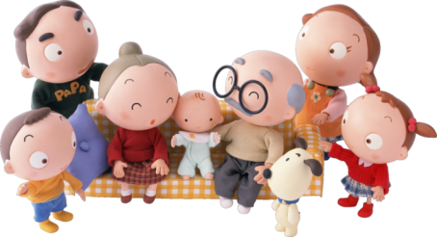
Кому нужна вода
Человек

Slide 9
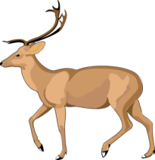
Кому нужна вода
Птицы
Животные

Slide 10
Свойства воды
Практическая часть

Slide 11
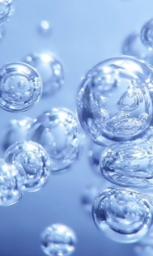
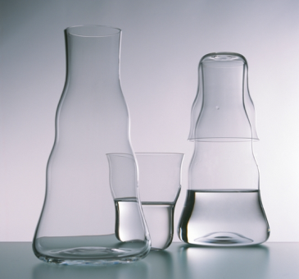
Форма воды
Вода не сохраняет форму, но сохраняет объем.

Slide 12
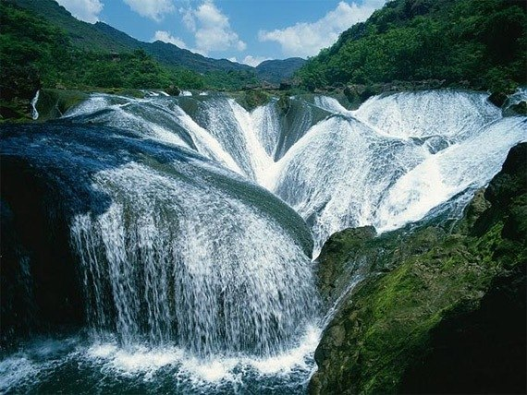
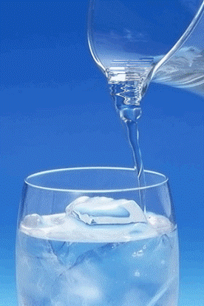
Текучесть воды
Вода течет.

Slide 13
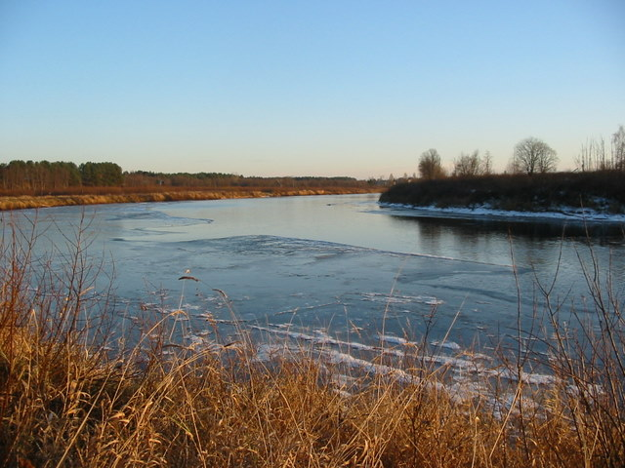
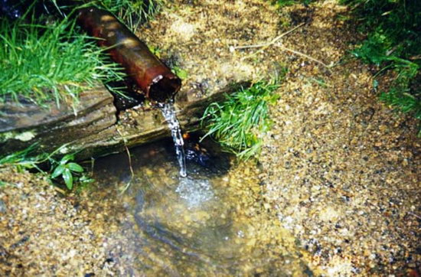

Slide 14
Цвет воды
Вода бесцветная, прозрачная .

Slide 15
Растворимость в воде
Сахар | Соль | Песок
Вода – хороший растворитель.

Slide 16
Сундучок знаний:
«Свойства воды»
Текучая
Не имеет формы
Круглая
Сундучок знаний
Бесцветная
Прозрачная
Горит
Вязкая
Растворитель
Красная

Slide 17
Физкультминутка

Slide 18
Очистка воды
Очистка воды с помощью песка
Очистка воды с помощью гравия
Очистка воды с помощью перегноя
Очистка воды с помощью глины

Slide 19
Домашнее задание
«Беречь воду – значит беречь жизнь»

Slide 20
Спасибо за урок!

